Slide 1
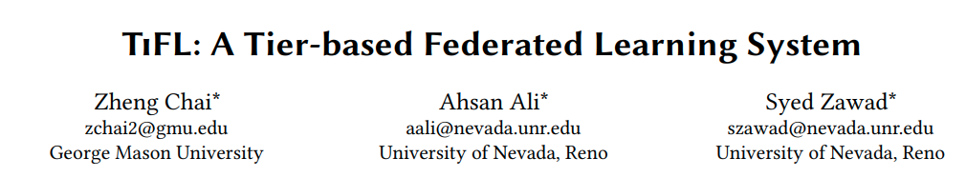
郑海坤

Slide 2
HPDC 2020
核心思想：
按照客户端的运行速度，把它们划分成若干个层级，每轮只从某个层级中抽取客户端参加训练，每个层级根据系统情况，被选中的概率不同，并自适应的实时调整。
达到了加速训练，并保持精度的目的。

Slide 3

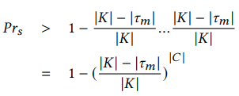

传统同步聚合模式下，当系统存在资源异构时，会带来短板效应，最慢的节点的延迟决定了整体的延迟， $L_{i}为$节点延迟，系统延迟$L_{r}$为：
选中最慢级别节点的可能性为：
当节点数量足够大时，所选取的子集$C$会很大，这时
将$≈0$，即${Pr}_{s}≈1$
即最慢的那些节点必将会被选中，从而导致整体延迟方面的性能很差

Slide 4
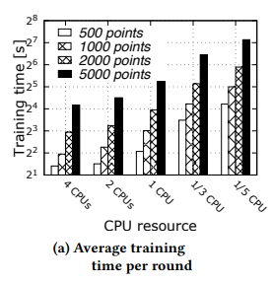
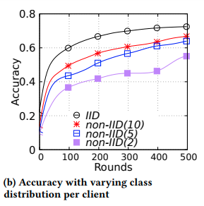
a：
计算能力不同时，以及所拥有数据量大小不同时，在CIFAR上训练一轮所消耗的时间差异明显，大致呈线性的关系。
注意纵坐标轴是指数增加。
b：
给每个节点同样的硬件资源，但它们所拥有的标签数少于总标签数来模拟non-IID的情况，精度下降很多

Slide 5
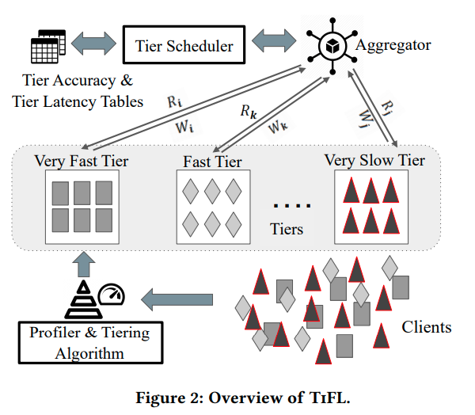

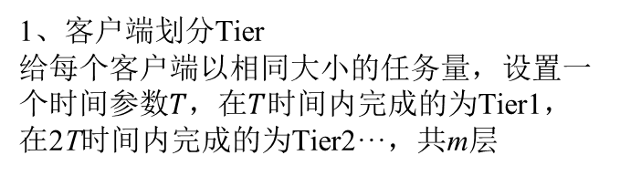
Tier分层模型
1、客户端划分Tier
给每个客户端以相同大小的任务量，设置一个时间参数$T，$在$T$时间内完成的为Tier1，在2T时间内完成的为Tier2···，共m层
2、Tier选择算法
根据系统条件的变化自适应地调整在训练轮中某一层被选中的概率
3、训练时间估计公式
Notes:
Lall为总训练时长，Ltier_i为第tier_i的响应延迟，Pi为其被选中的概率，R为轮次

Slide 6
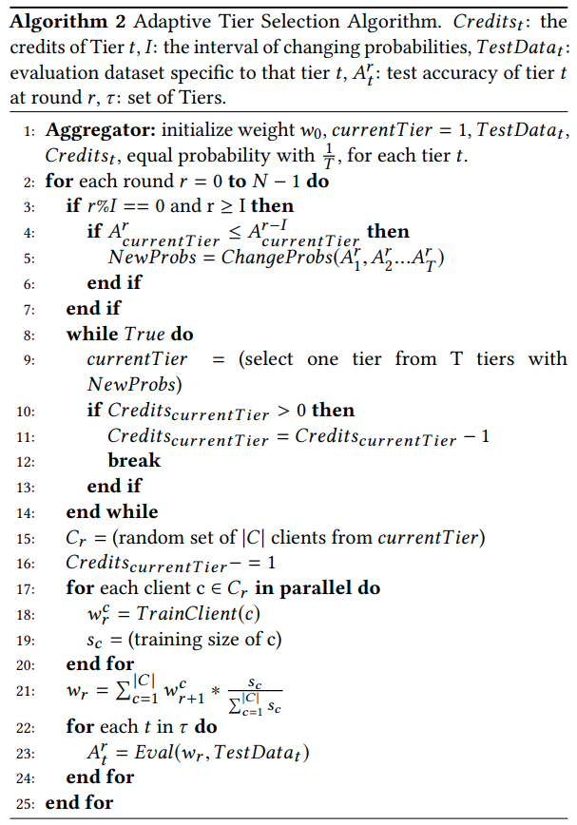
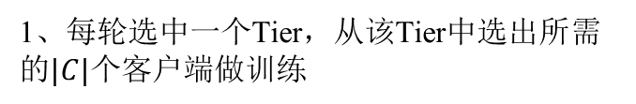
Tier自适应选择算法
1、每轮选中一个Tier，从该Tier中选出所需的$|C|$个客户端做训练
2、每 I 轮更新所有Tier的被选中概率
3、给每个Tier设置最大选中次数Credits，防止整体模型向概率大的Tier倾斜
4、如果本轮参与训练的层的精度反而不如上一轮了，直观上理解上是目前概率大的几层已经对全局模型带来倾斜偏差了，意味着需要调高其它层被选中的概率。
但没给出ChangeProbs函数的具体实现方法

Slide 7
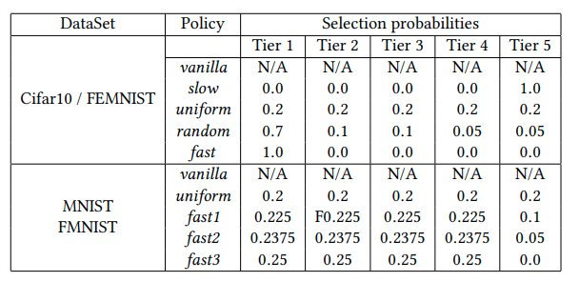
实验
共50个客户端，每轮抽取5个，分为5个Tier
CNN，on MNIST、CIFAR10、Fashion-MNIST、FEMNIST
For MNIST & Fashion-MNIST：
500 rounds, 配置2 CPU，1CPU, 0.75CPU, 0.5CPU, 0.25CPU
For CIFAR10 & FEMNIST ：
500 rounds & 2000 rounds, 配置4 CPU，2CPU, CPU, 0.5CPU, 0.1CPU
Baselines：
Vanilla：从全部的50个客户端中随机选出5个
Fast：只从最快的那一批客户端中选
Random：优先选择最快的层
Uniform：各个层被选中的概率相同
Slow：只从最慢的那一批客户端中选，观察可提升空间
Adaptive TiFL：采用自适应调整各个层被选中的概率
静态调度策略
Notes:
FEMNIST自身带有non-iid性质的数据集，含有62类

Slide 8
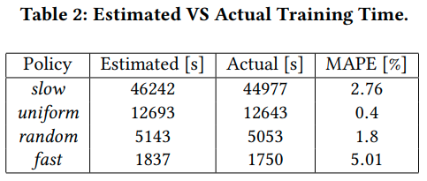
先验证了一下之前所提到的训练时间估算公式
的准确性。MAPE为误差。

Slide 9
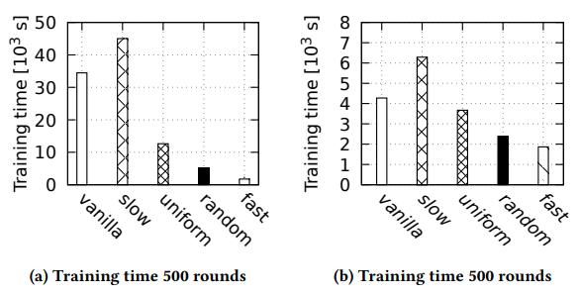
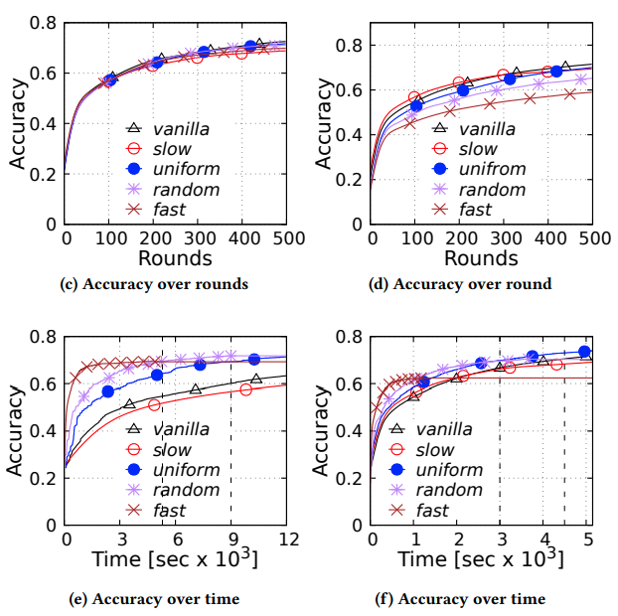
CIFAR10 左侧为资源异构、右侧为数据异构
a、b：训练相同轮数上时间的差距
除了slow以外，其他分配方式都要快于vanilla。
c、d：相同轮数上精度的差距
可看出资源异构不会带来精度明显差异；
数据异构时uniform和slow分配方式的精度与vanilla相似。
e、f：相同时间上精度的差距
资源异构时fast因为多算了很多轮次，精度会高；
数据异构时，uniform的分配方式从速度和精度上都要好于vanilla

Slide 10
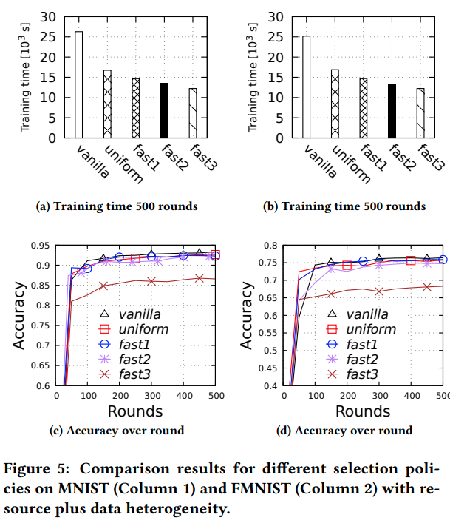
资源异构 + 数据异构
因为按照速度分层的做法来选取客户端，可以明显缩短训练时间；
但可以看出，由于部分客户端参与训练的机会少了，导致精度虽差异不大，但仍有所下降，尤其是fast3中抛弃了最慢的那一组数据后，精度下降最为明显。

Slide 11
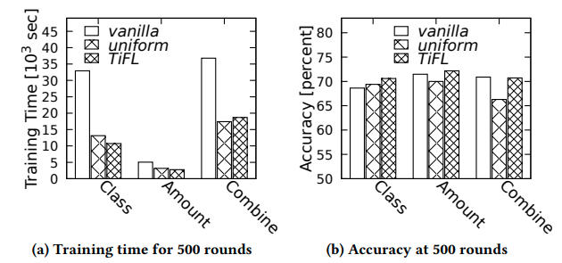
Adaptive TiFL
Amount: 数据量异构; Class: non-IID异构; Combine: 资源+数据异构
在训练相同轮次后，跟vanilla和静态调度里表现较好的uniform相比较，TiFL的训练速度占据优势，同时精度也有所提升

Slide 12
OVER

